Slide 1
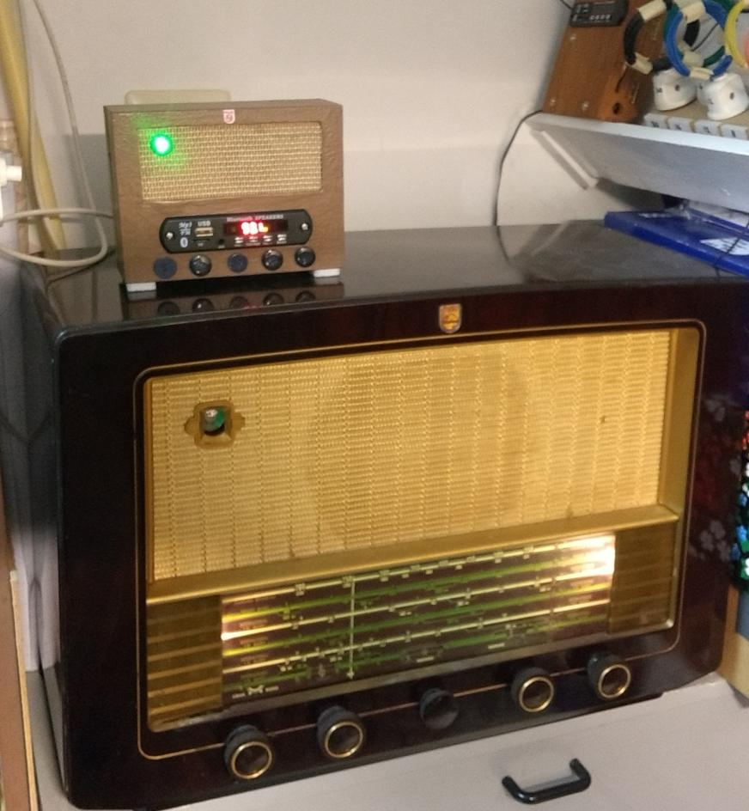
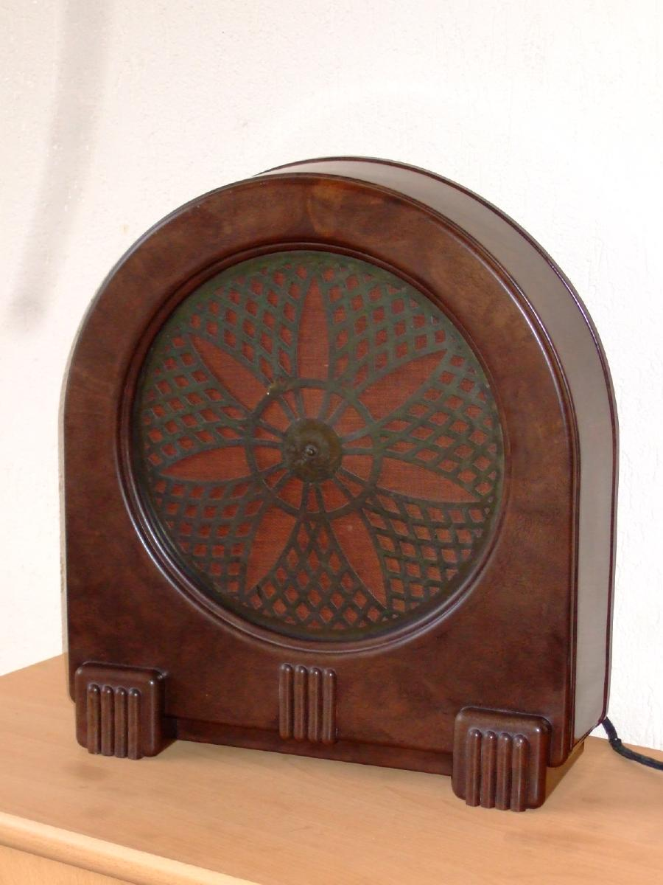
Radio’s laten spelen
Gerard Tel
LC-Kring 8 februari 2023 om 19.30

Slide 2
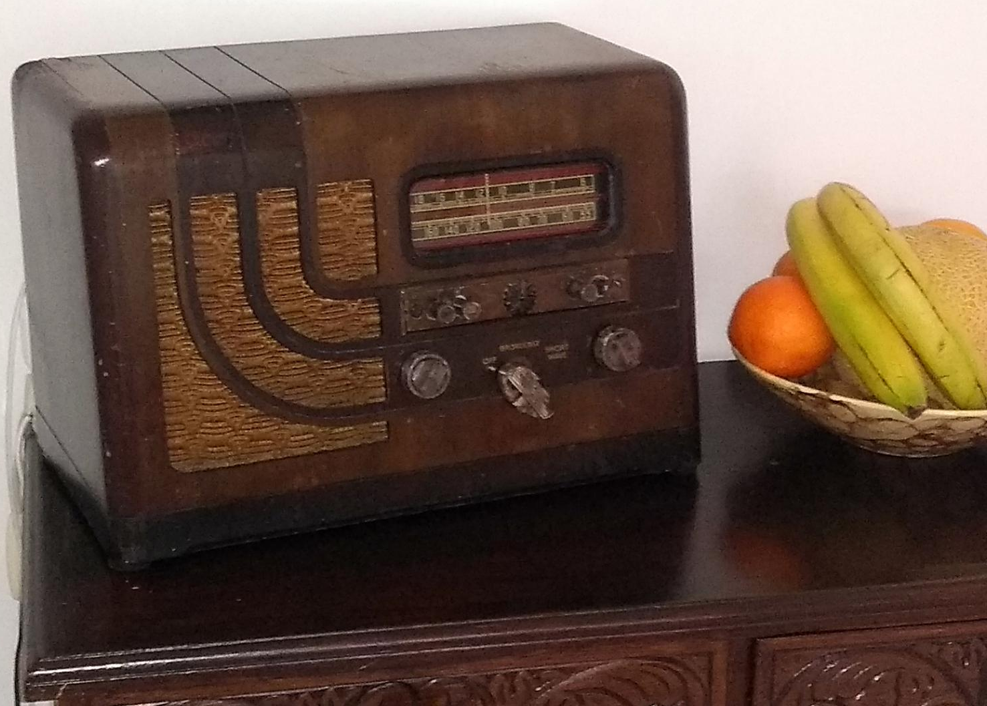
Radio voor de sier?
“Ik wil vooral voorkomen dat ik een hele rij radio’s heb staan die in gepast stilzwijgen het einde der tijden afwachten, daarvoor zijn ze gewoon te mooi. Er moet van worden genoten. “
“radio verprutsen [..] Bluetooth is not done”

Slide 3
Gebruik, Testen of Demo?
Testen bij reparatie: 1 geluid of toon is genoeg
Dagelijks gebruik van radio
Goede geluidskwaliteit
Favoriete zender(s)/programma(s)/muziek
Gebruiksgemak
Demonstreren
Moet authentiek klinken
Meerdere zenders, MG / LG / KG

Slide 4
Wat gaan we doen
Wat is er op AM te beluisteren?
Inbouw van FM / Bluetooth
Gebruik alleen speaker/kast
Gebruik LF deel
Minizenders
Moduleerbare meetzender
Buizenzenders
Transistorzenders en multizenders
Conclusies

Slide 5
1. AM: Het wordt stil …
Op LG geen Duitse en Franse zenders meer
Wel Roemenië, BBC, Polen, Denemarken, Ierland
Op MG geen NL, Du zender meer
Wel: Engeland, Frankrijk, Spanje
Op KG vooral Roemenië en China

Slide 6
… of niet?
Op KG popprogramma’s en piraten
Op MG BBC, Caroline, Talk (avond)
Nederlandse zenders: LPAM
Low Power Amplitude Modulation, 1/50/100W
97 vergunningen (januari 2023)
Overdag te horen, 20 tot 70km

Slide 7
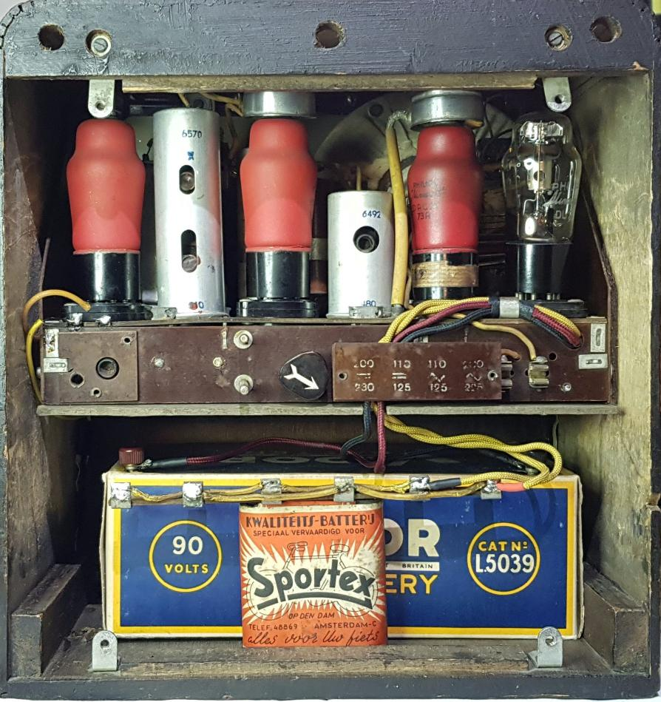
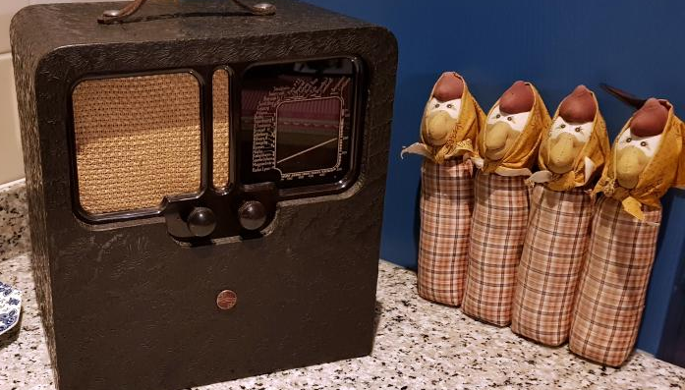
December: batterijradio’s
Demo 122ABC (1941) van Geri

Slide 8
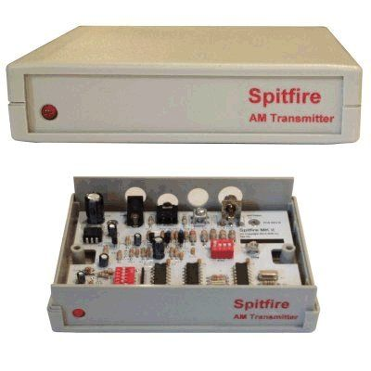
Demo 122ABC
Snelle opwarming (direct verhit)
Richteffect van raamantenne
BBC 433m, Talk 247m, Kossuth 556m
LPAM: 1008AM
Spitfire

Slide 9
Samenvatting Zenderaanbod
Grote krachtpatsers zijn weg!
Aanbod erg uiteenlopend per plaats
LPAM: Veel “Golden Oldies”
Ontvangst in huiskamer te zwak, buitenantenne/zolder nodig
FM: Niet meer op kabel, wel veel ether Signaal soms binnenshuis zwak

Slide 10
2. Inbouw van FM / Bluetooth
Meningen uiteen: Redding of Vernielen Nu even geen discussie daarover….
Geluidskwaliteit goed (beter dan AM)
Verschillende manieren
Alleen LS gebruiken
Unit inbouwen en op LF versterker
Unit extern en op LF versterker

Slide 11
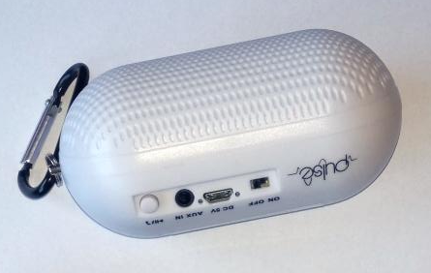
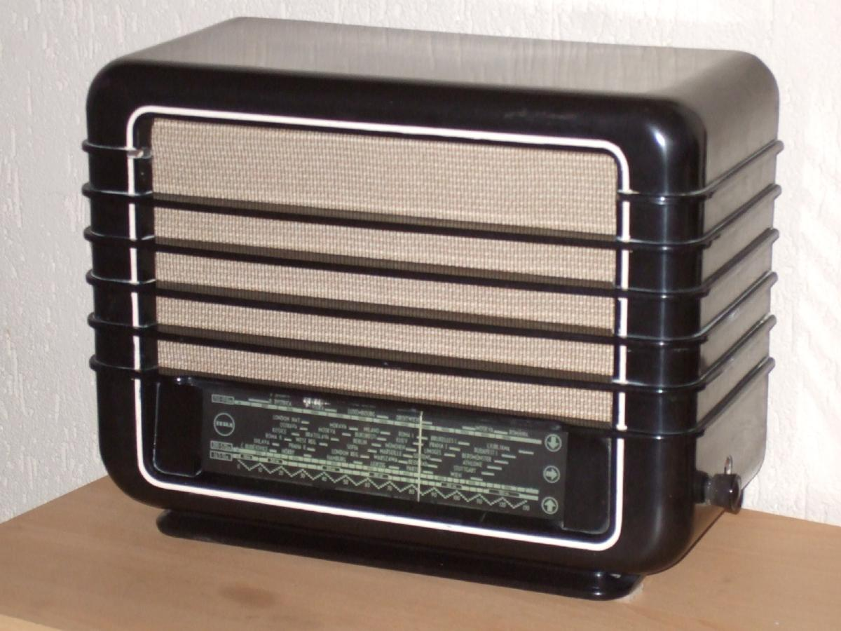
Alleen luidspreker: Tesla (1948)
Bluetooth “eitje”:
Bt chip, Batt, Knoppen, LS
Kost ca. 5€
Wrak met goede kast en LS
Grote BT-speaker
Prima geluid
Ook soms FM
Lastig bedienen

Slide 12
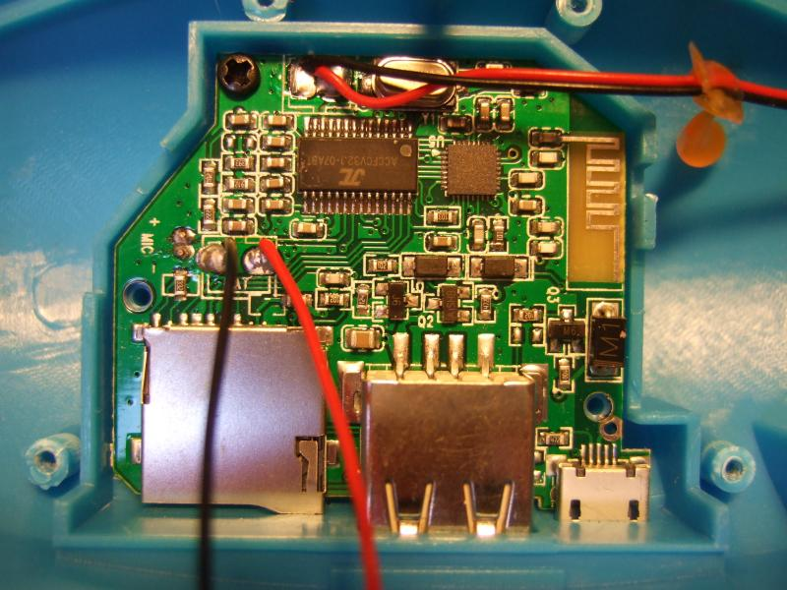
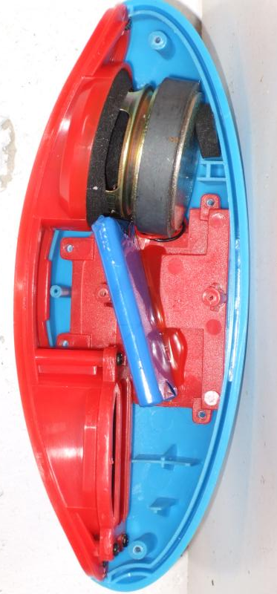
Electronica uit Eitje, 31x42mm

Slide 13
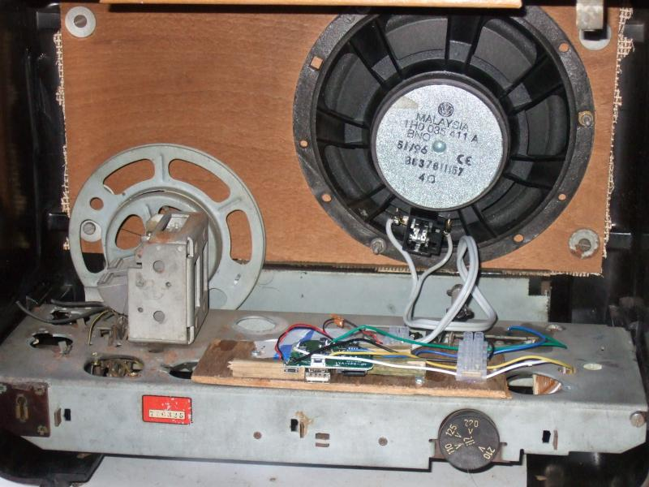
Inbouw in Tesla Rytmus
Te repareren, gebruiken?
“Leeghalen” dus destructief
Originele speaker
Afstemnaald !!
Doel: doe “iets” met Tesla

Slide 14
De Philips Pendule (1930)
Philips 2032
Hoogohmig
Trafo nodig
Evt voedings
LS plug in eitje
DEMO

Slide 15
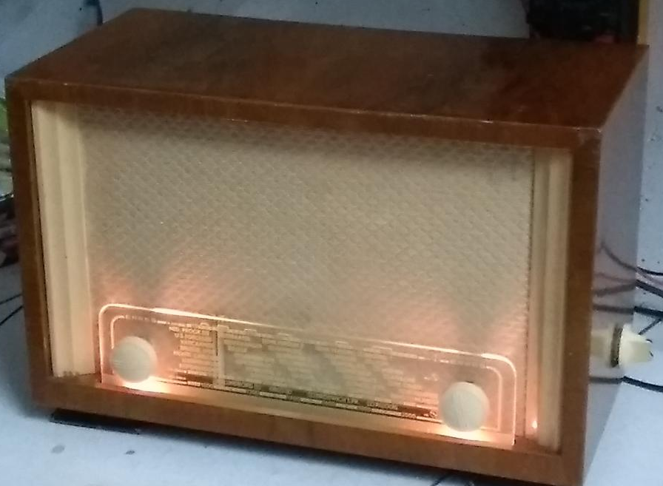
Inbouw van unit op LF deel
Erres KY504 (1950)
Gekocht voor 5€
Gerepareerd, werkt
Niets te horen in huiskamer
Inbouw lelijk?

Slide 16
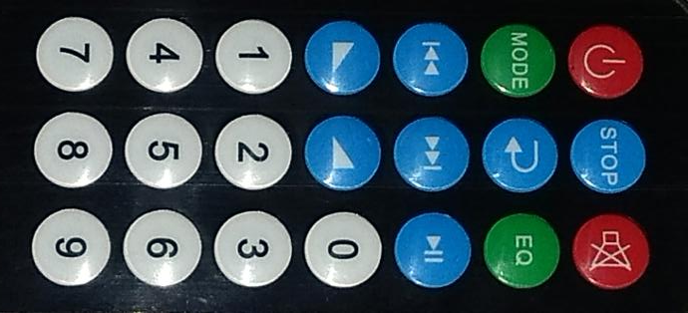
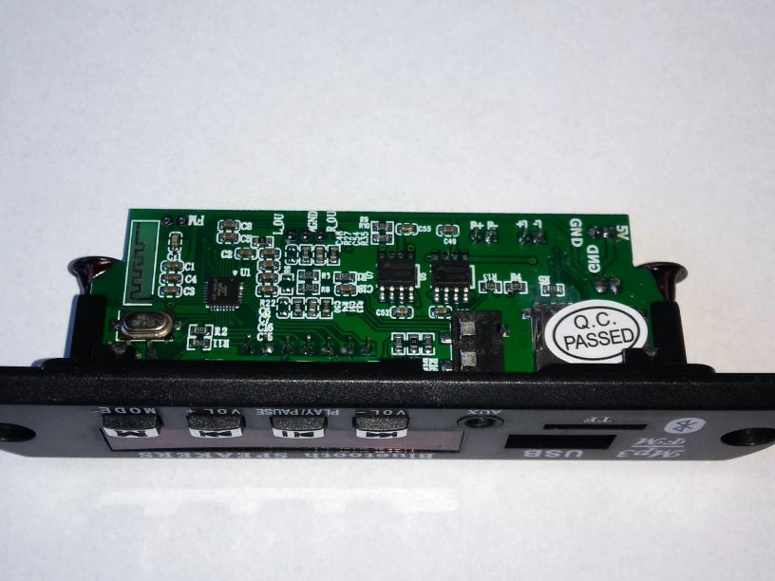
Ali module kaal (ondersteboven)
Ali ca. €3
BT/FM/ AUX/MP3
Afst Bed
Display
Deze MET 2x3W
5V DC

Slide 17
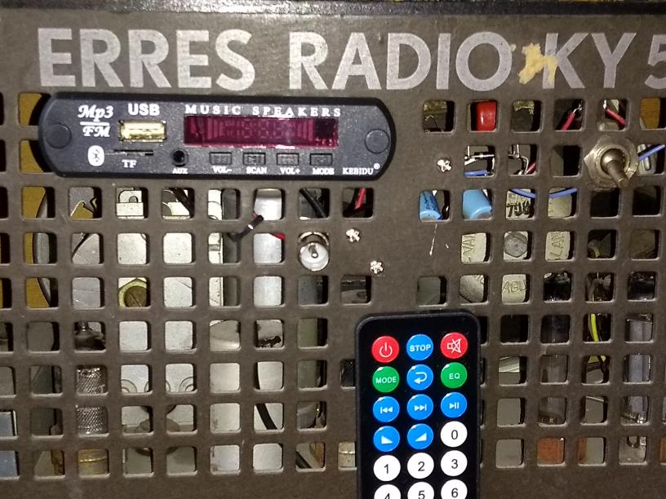
Buizentoestel: Erres KY504
Inbouw achterwand
AB gaat via muur
Bij AAN in Bluetooth
Voeding uit gloei: zoem en brom
Aansluiten op PU
BT + FM + MP3 + AB
Geluidskwaliteit is verrassend goed! DEMO
Toestel nog volledig als AM werkzaam

Slide 18
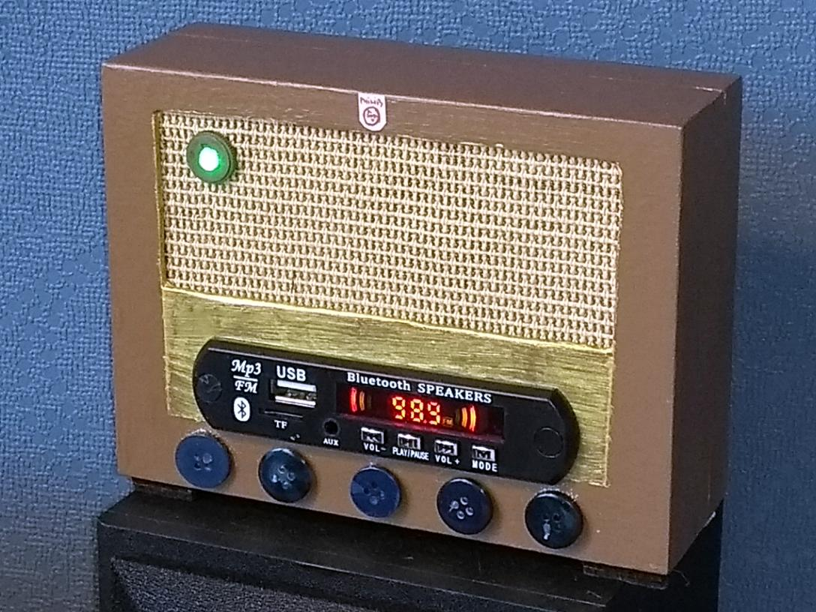
Losse unit via PU ingang
Mini Reuzen Uutje
FM/BT/MP3/AUX/AB
Versterker 2x3W, LS, Phone uit
Kost ca. 5€
Voeding USB plug
Niet gelukt ☹: Meeschakelende AC

Slide 19
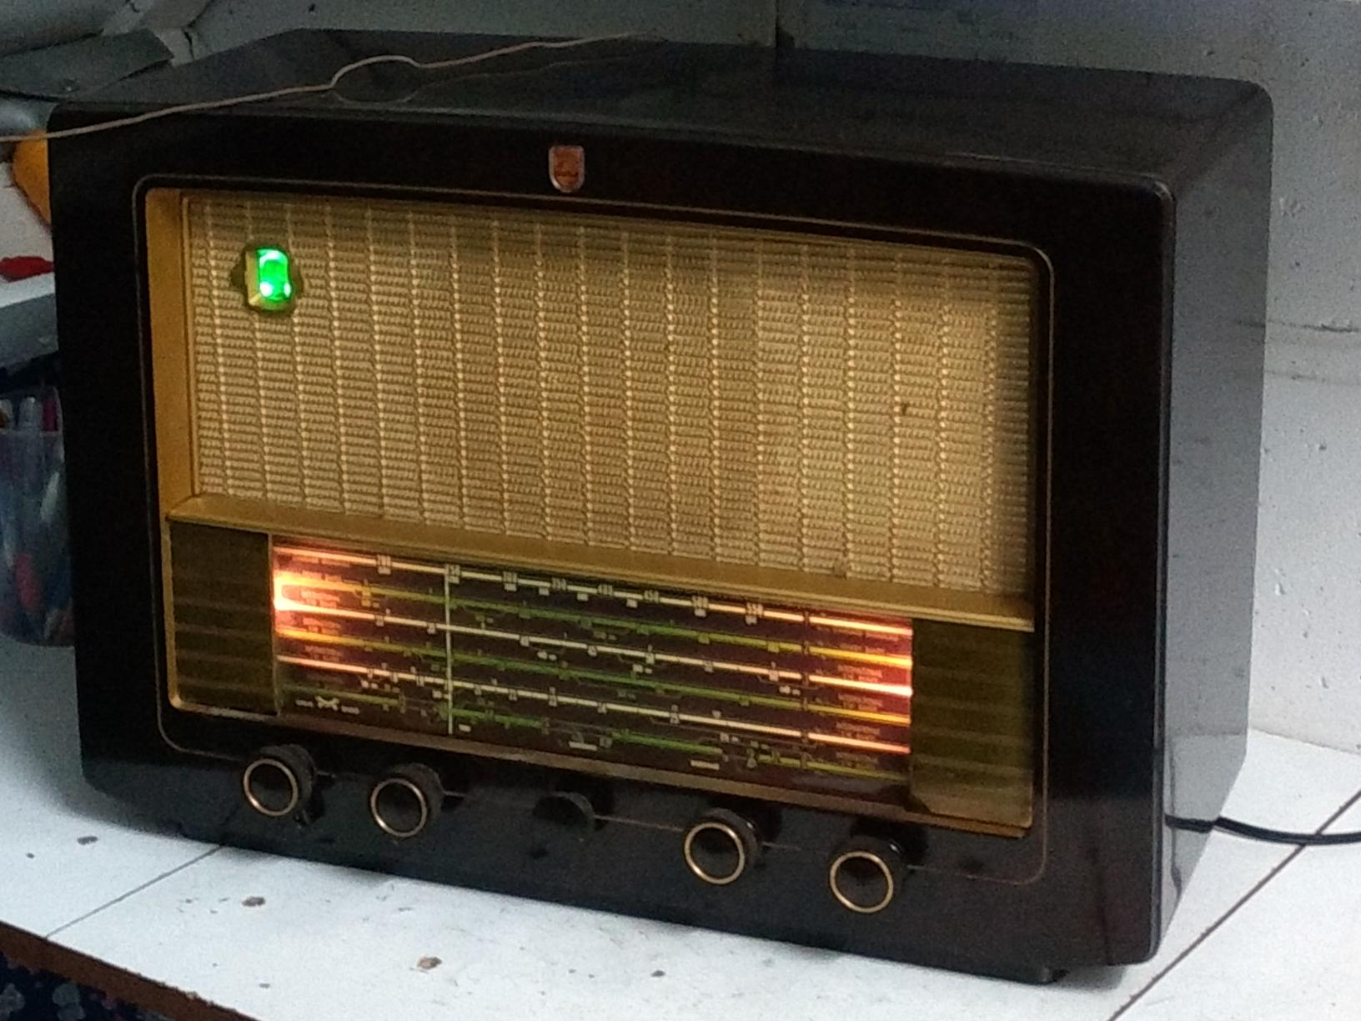
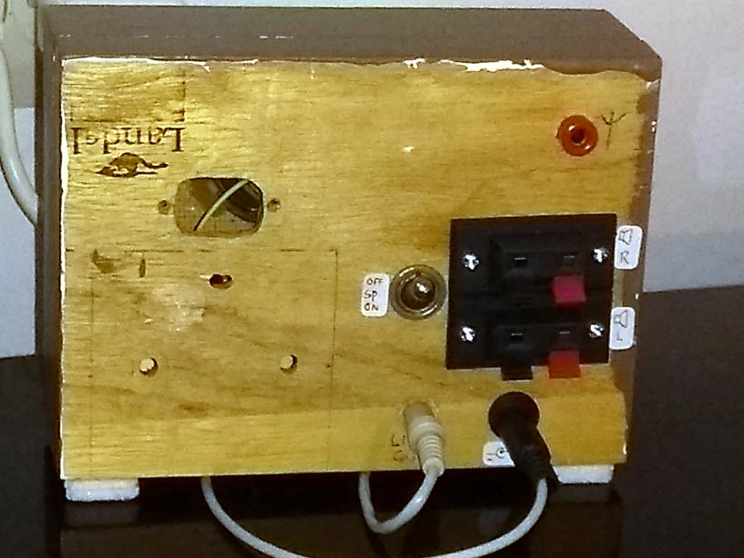
Werkt op Philips BX645U
U-toestel, niks aansluiten? PU-trafo!

Slide 20
Samenvatting Ombouw
Zeer goede geluidskwaliteit mogelijk ☺
Radio die geen echte radio meer is ☹
Vernielen/Verprutsen van technisch erfgoed?
Huishoudelijk afval
Van Leeghalen tot Intact blijven
Instandhouden vraagt om gebruik

Slide 21
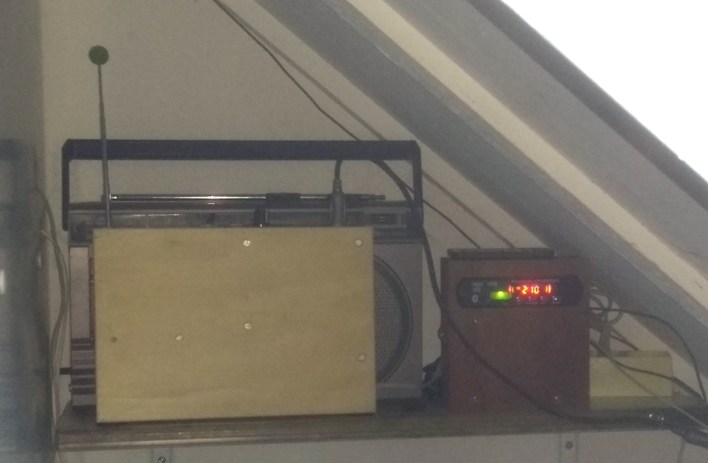
3. Minizenders
Moduleerbare meetzender
Buizenzenders
Transistorzenders
Ottozender
AliExpress
Achtkanaals Raspberry

Slide 22
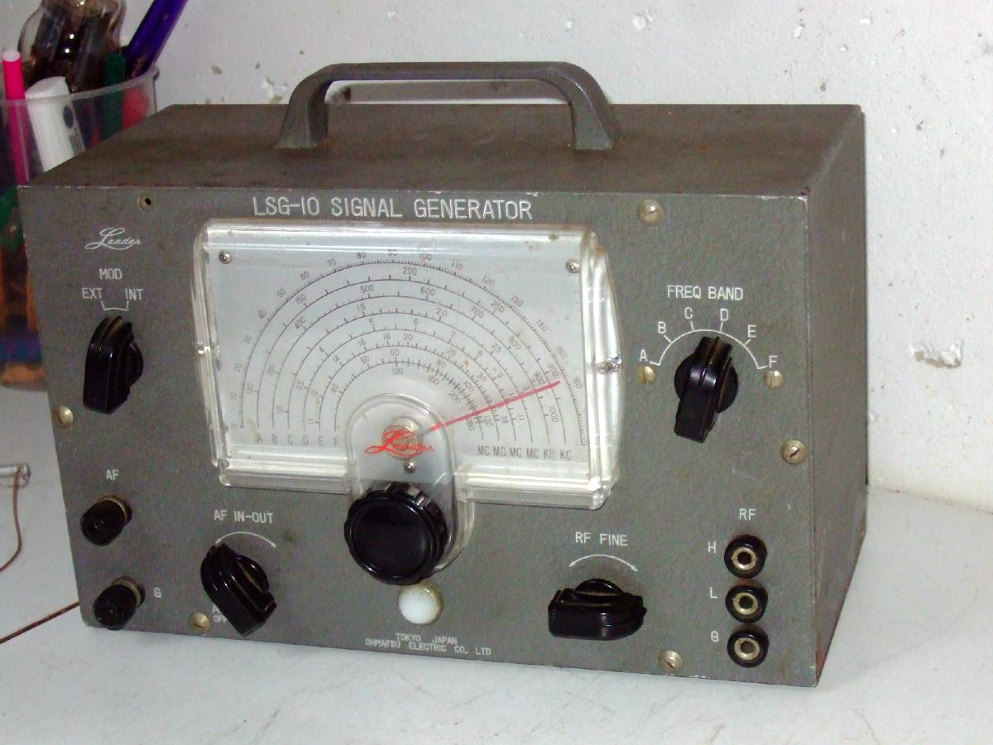
Leader LSG-10 (1960)
Zender al in huis…
Leader LSG-10
150kHz – 120 MHz
Externe modulatie
Solderen niet nodig
Geluid matig
Verbruik ca. 12W (60€/y)

Slide 23
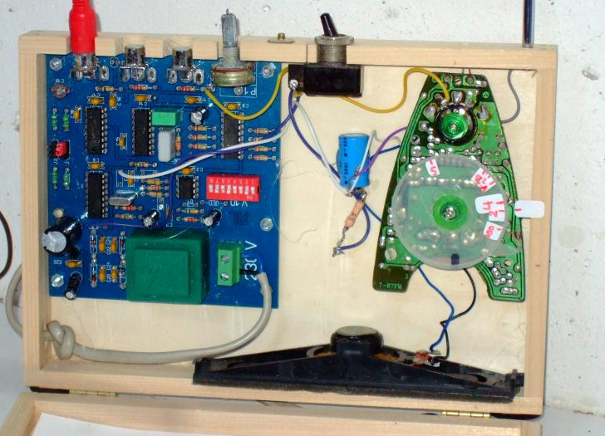
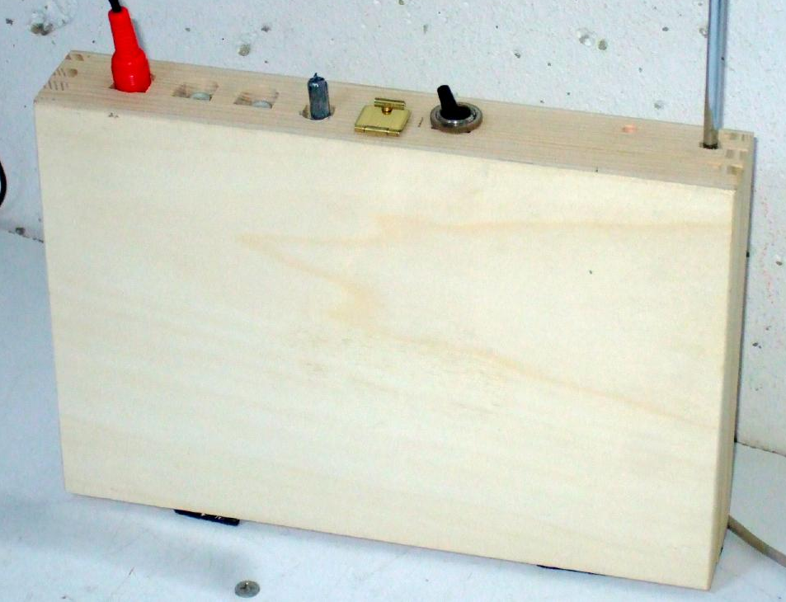
Otto’s PLL-zender
Ontwerp Otto Tuil
Bouwpakketjes
Werking PLL
Stabiel, 9kHz raster
Verbruik 2W (10€/y)
Bij mij altijd iets brom
DEMO op BX645U

Slide 24
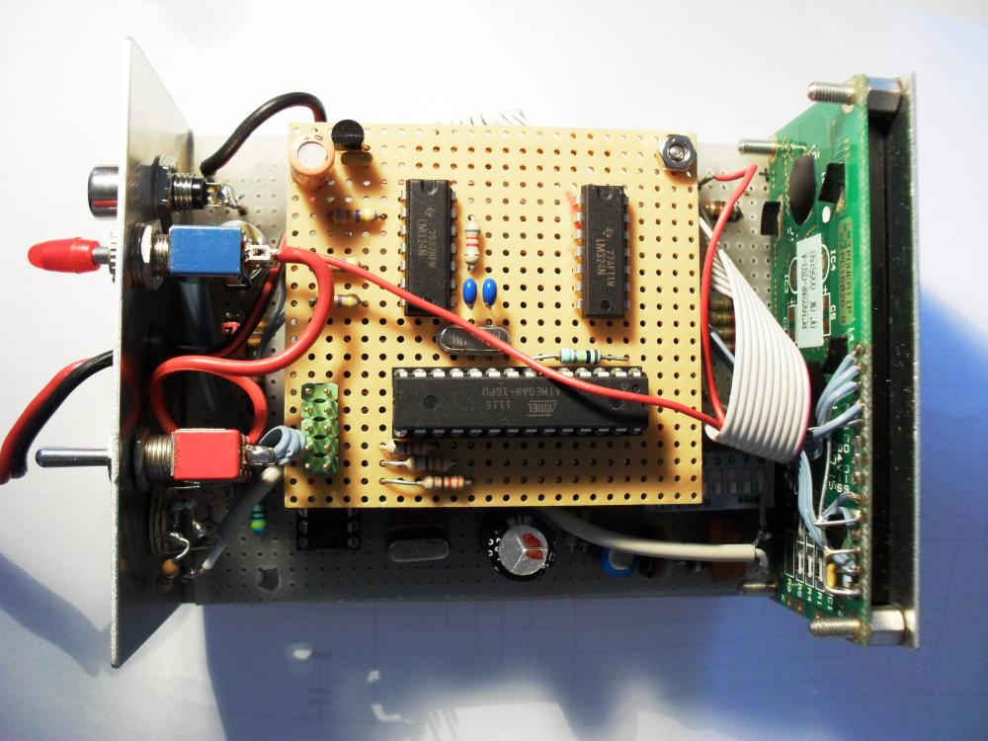
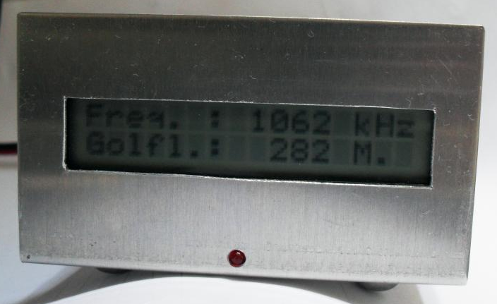
Extra: Raspberry PI sturing
Zender van Joop: kastje, processor, display

Slide 25
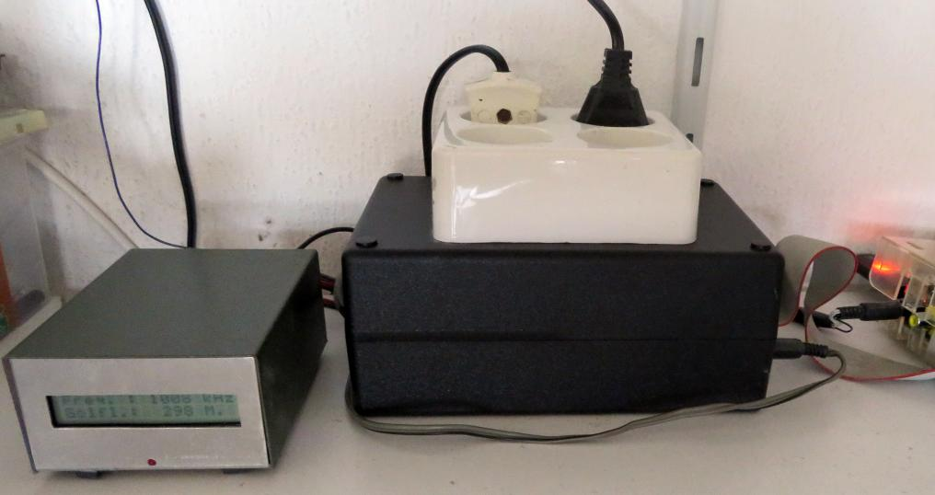
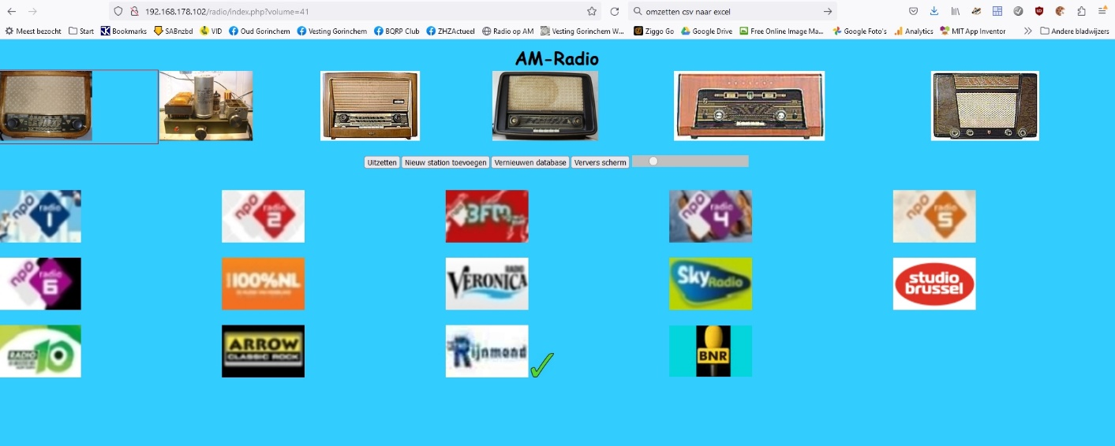
Internetbediening
Web interface op Raspberry
Radio’s aan/uit
Zenders kiezen
DEMO via web

Slide 26
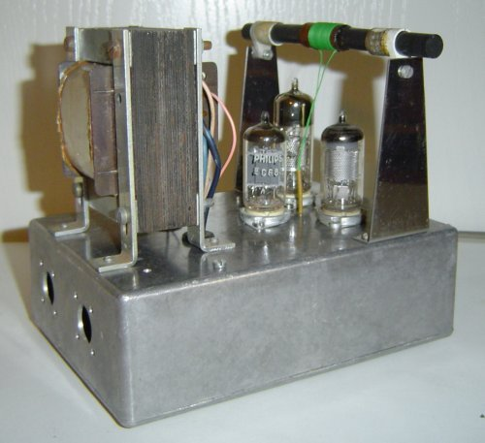
Buizenzender: TWEAMZ
Toch Weer Een AM Zender
Otto Tuil, 2008
Buizenontwerp
Mooi om te zien
☹ Stabiliteit
Verbruik 15-20W
70€/y

Slide 27
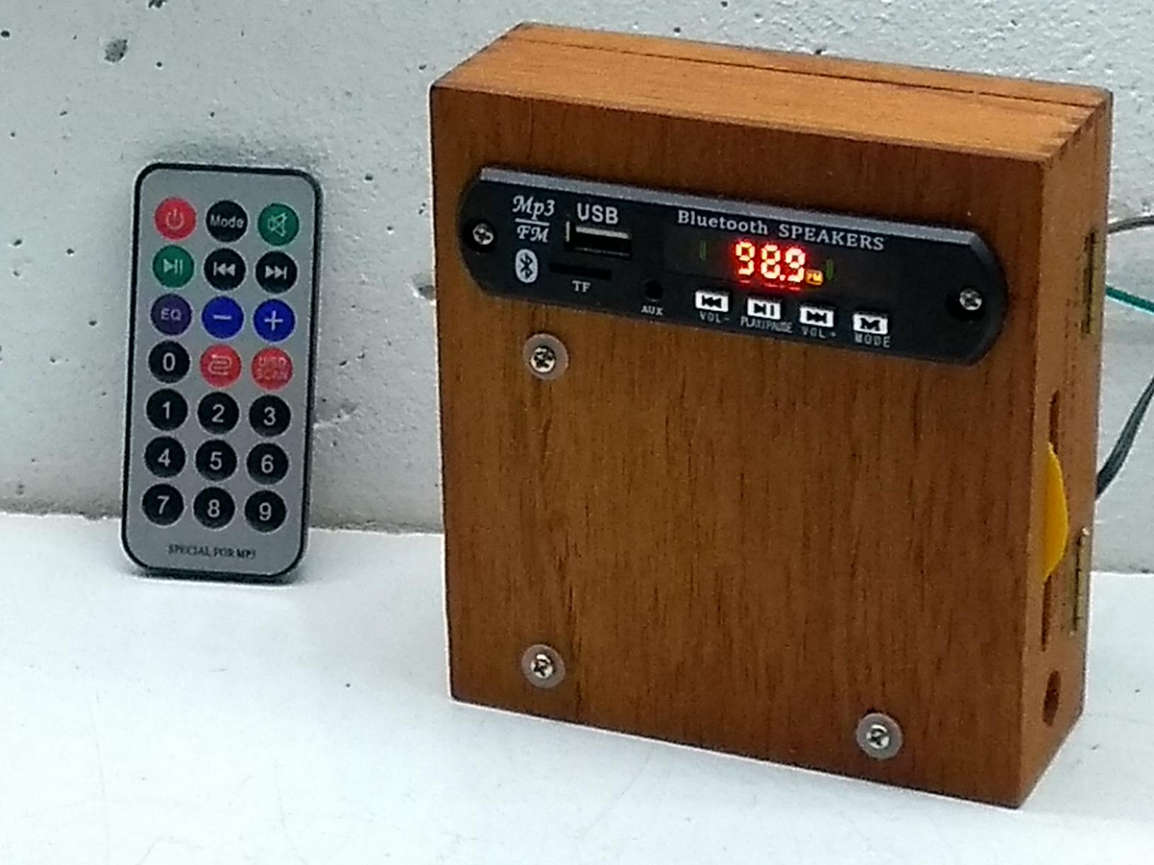
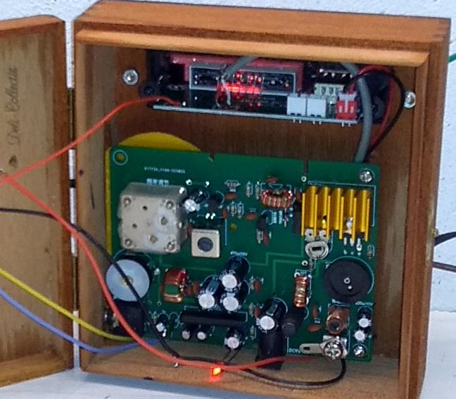
Ruysdael (2020)
Ali: AM bug
Ali: BT/MP3/FM
Kringloop: kistje

Slide 28
Ruysdael (2020)
Ali: AM bug
Ali: BT/MP3/FM
Kringloop: kistje
Calvé: Pindakaasdeksel

Slide 29
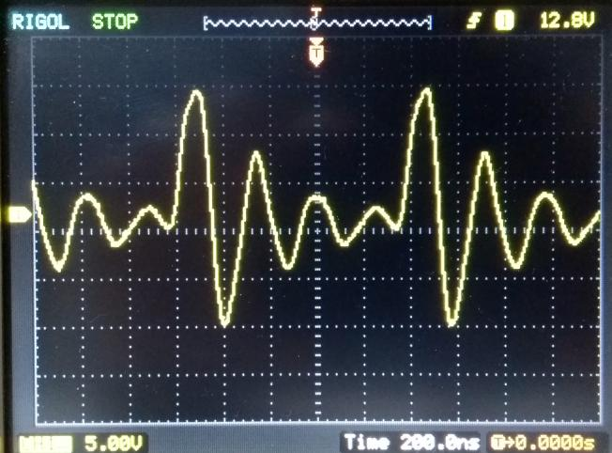
Meteen ook voor Korte Golf
1000 – 1600kHz
Golfvorm desastreus: harmonischen
Verbruik 2W: OK voor continue
Kan FM & MP3
DEMO op BX645U

Slide 30
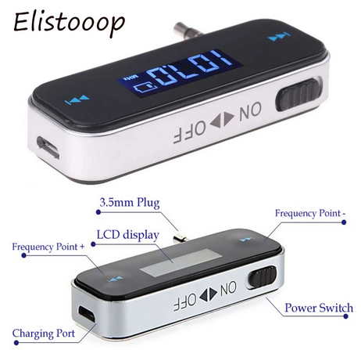
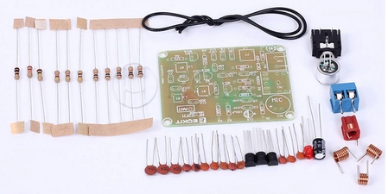
Minizenders FM
Elistooop
AliExpress, 5€
Met antenne 100m bereik
FM Bug 86ct ++ (nog bouwen)

Slide 31
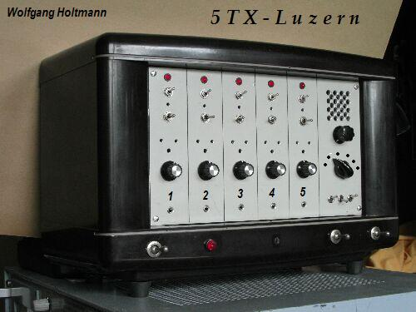
Meerkanaals
5TX Luzern, Wolfgang, 2014
Voor echt afstemgevoel
Ontbreekt nog: storing

Slide 32
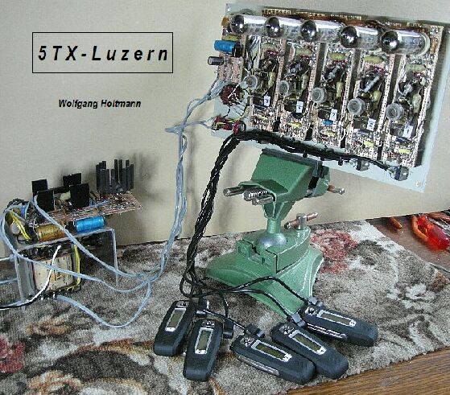
Opbouw 5TX Luzern
5x ECL80
Dynatron
Modulatie: mosFET

Slide 33
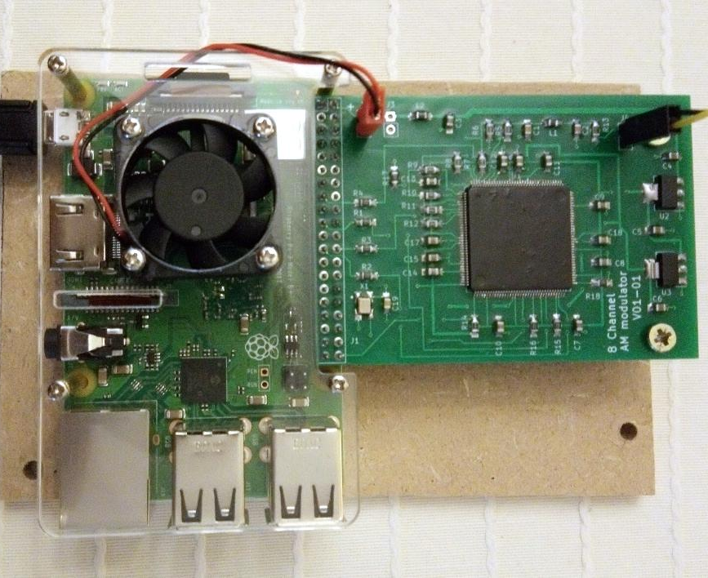
Modulateur AM multifréquence
Ontwerp Eduard
Acht kanaals
Raspberry Pi
FPGA
Veel niet meer verkrijgbaar ☹

Slide 34
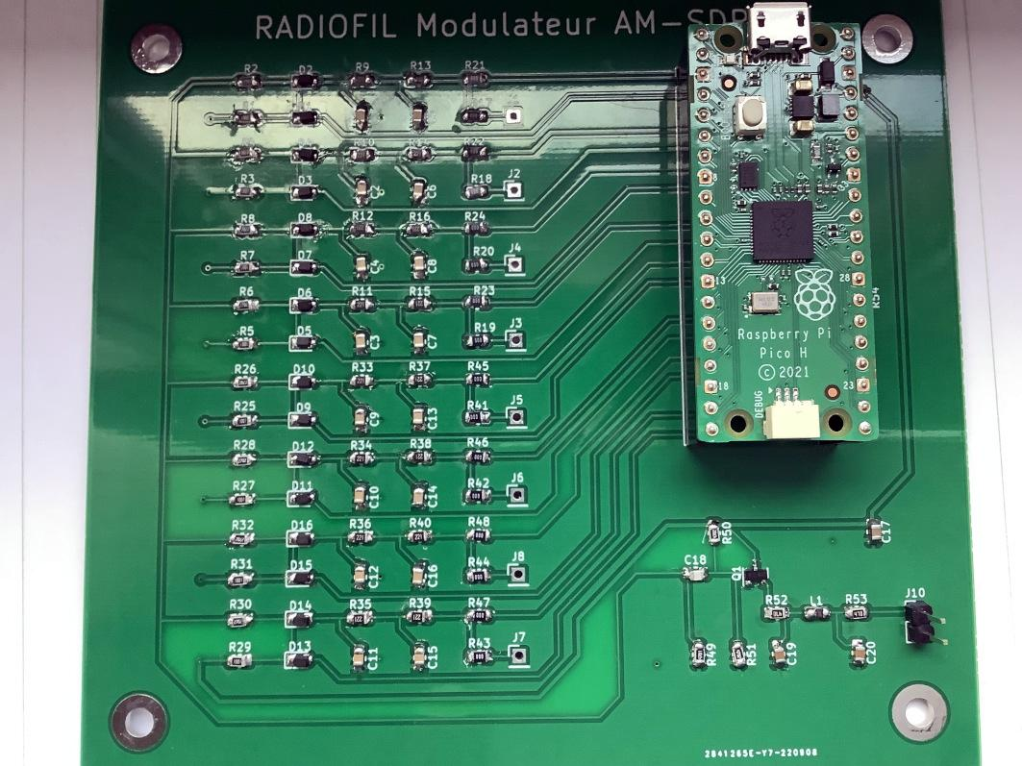
Verdere ontwikkeling
Print ontwerp
Ontwikkeling
Verkoop via Radiofil

Slide 35
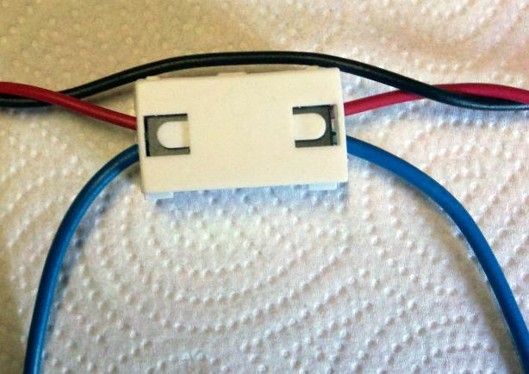
Koppeling is bedraad

Slide 36
4. Conclusies
Er is nog heel veel te beluisteren!
Leuke knutselprojecten houden radio’s in bedrijf
Minizenders, simpel tot uitgebreid

Slide 37
Minizender of inbouw?
Inbouw/aansluiten van module
Beter geluid
Veel variatie in uitvoering
Minizender
Eèn zender voor alle radio’s
Radiotoestel blijft origineel
Maar 1 programma (naar zolder voor switch)
Stroomverbruik voor 24x7 zender

Slide 38
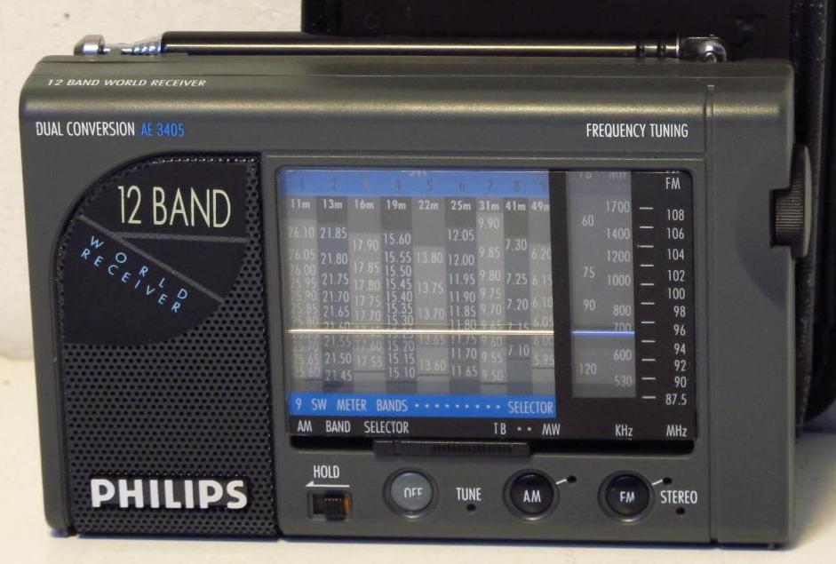
LC-Kring 3/23: Philips AE3405
14 feb 2023, RadioCafé Driebergen Philips BX645U
Wereldontvanger
Dubbelsuper
Brugversterker
Let op: eerste woensdag! 1 maart 2023

Slide 39
Meenemen / Tonen
Bad speaker
Erres KY504
Eitje & Pendule
MinGig & BX645U
Philips AE3405
Klaarzetten
Golfrekker op NPO2
Ruysdael op Country

